Slide 1
Agentes Web Inteligentes para la detección de individuos preponderantes en el albedrio de sus círculos sociales en Facebook
David Israel García Alcázar
Director: Dr. Julio Cesar Ponce Gallegos
Asesores:
Dr. Alejandro Padilla Díaz
Dr. Juan Pedro Cardona Salas

Slide 2

Agenda
Presentación
Agenda
Introducción
Hipótesis
Justificación
Problemática
Preguntas de Investigación
Objetivos
Marco de Referencia
Método de Investigación
Experimentación
Resultados
Conclusiones
Referencias

Slide 3

Introducción
La minería de redes sociales es un área de investigación activa en sociología, psicología social, antropología para el siglo pasado. La minería de redes sociales tiene una larga historia en las ciencias sociales. Hoy hay una convergencia de redes sociales y tecnológicas y sistemas de información con estructuras sociales intrínsecas. (Safaei, Sahan, & Ilkan, 2009)

Slide 4
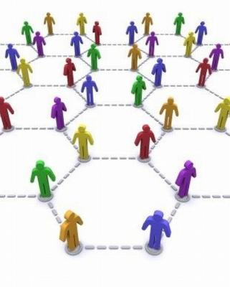
Introducción
La concepción de la idea sobre una estructura social, nos hace pensar sobre la forma en que la información fluye a través de la misma. (Scott, 2011)

Slide 5

Hipótesis
A través del conteo de palabras contenidas en diccionarios de palabras previamente etiquetadas como positivas o negativas de un post o comentario que estén contenidas en un texto es posible determinar si este es positivo o negativo, a través de la cantidad de likes un comentario o post puede ser medido en su grado de influencia, al relacionar la pertenencia de un texto a un sentido positivo o negativo en conjunto con su grado de influencia se puede obtener la tendencia sobre que probabilidad hay que un texto positivo obtenga una mayor aceptación en relación a la aceptación que puede ser esperada por un texto clasificado como negativo. (Chou, Sinha, & Zhao, 2008)

Slide 6

Justificación
Un creciente número de personas se están uniendo a las redes sociales donde ellos cultivan sus amistades, comparten intereses comunes y discuten diferentes tópicos. A propósito de estas interacciones miembros de redes sociales se afectan entre sí en su comportamiento y opinión. (Carolin, Johannes, & Freimut, 2013)
Entender como los usuarios se influencian unos a otros, puede tener varios beneficios. Por ejemplo, el marketing viral, recomendaciones, dispersión de la información, entre otros. (Liu, Tang, Han, & Yang, 2012)

Slide 7

Planteamiento del Problema
Enriquecer la diversidad en algoritmos para analizar las redes sociales, en este caso sobre el análisis del comportamiento humano específicamente en el campo de la influencia de líderes sobre otras personas. A propósito de estas interacciones miembros de redes sociales se afectan entre sí en su comportamiento y opinión. (Carolin, Johannes, & Freimut, 2013)

Slide 8

Planteamiento del Problema
Actualmente el lenguaje de programación Python carece herramienta alguna que permita el análisis de la Red Social Facebook. Esta investigación brindará un Framework que permitirá realizar análisis social mediante una arquitectura de procesos distribuidos, utilizando la Minería Web, la Minería de Texto y la Minería de Datos, este Framework se encuentra disponible en la siguiente URL: https://github.com/idcodeoverflow/SocialNetworkAnalyzer

Slide 9

Preguntas de Investigación
¿Qué variables debemos tener en cuenta al momento de generar un algoritmo para analizar las publicaciones en Facebook?
¿Cómo podemos medir la influencia de un usuario en Facebook?
¿Cómo desarrollar un Framework en Python que nos permita realizar minería Web para medir la influencia de un usuario en Facebook?

Slide 10

Objetivos
Objetivo General
Distinguir los nodos líderes que causan influencia sobre el albedrío de su círculo social en Facebook mediante el análisis de sus publicaciones y los comentarios hechos en estas, desarrollando un Framework que permite el Análisis Social en Facebook para el lenguaje Python.

Slide 11

Objetivos
Objetivos Específicos
Desarrollar un Framework que permita el análisis de la red Social Facebook para el lenguaje de programación Python que hasta el día de hoy no hay una herramienta que permita esto.
Obtener las publicaciones de usuarios de Facebook para su análisis.

Slide 12

Objetivos
Objetivos Específicos
Realizar un pre-procesamiento adecuado de la información que nos permita limpiar los datos.
Construir un algoritmo para distinguir los nodos líderes, mediante el análisis de sus publicaciones en Facebook usando minería de texto.
Obtener un diccionario de palabras negativas, positivas, al igual que uno en el que se encuentren las más comunes entre las publicaciones populares (Es necesario incluir el periodo de tiempo).

Slide 13

Marco de Referencia
Las nuevas técnicas de análisis de redes son más apropiadas para grandes data-sets del tipo que generalmente no son factibles analizar utilizando software comercial o común público. La Minería de Datos permite que dicha información sea analizada utilizando técnicas que prometen proveer conocimiento sustancial del área. (Scott, 2011)

Slide 14

Marco de Referencia
En otras palabras, la minería de datos es el proceso completo de revelar patrones útiles y relaciones en los datos usando técnicas como la inteligencia artificial, machine learning y estadísticas a través de herramientas de análisis de datos avanzadas. (Bozkır, Güzin Mazman, & Akçapınar Sezer, 2010)

Slide 15

Marco de Referencia
Investigaciones preliminares arrojan resultados de que el análisis de texto se puede realizar a través de palabras simples de una forma efectiva, ya que las palabras expresan en sí el contenido y el orden viene dado en su origen por la sintaxis, y para cuestiones de análisis de texto basta la comparación de estas palabras contenidas se puede clasificar el contenido en base a temas pre-clasificados utilizando diccionarios o bolsas de datos analizando cada palabra o token, de forma separada y en base a la cantidad y relación cantidad inversa, se añadían a clases o grupos predefinidos de temas. (Chou, Sinha, & Zhao, 2008)

Slide 16

Método de Investigación Utilizado
Montar arquitectura del clúster.
Creación de la base de datos sobre MySQL.
Desarrollo de los algoritmos para análisis de la información y corrección de errores.
Integración de los algoritmos desarrollados con el Framework desarrollado.
Montar los algoritmos y la base de datos en el clúster.

Slide 17
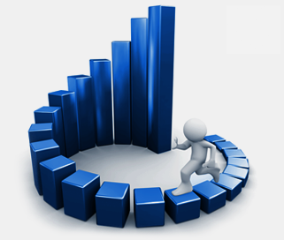
Método de Investigación Utilizado
Montar arquitectura del clúster.
Creación de la base de datos sobre MySQL.
Desarrollo de los algoritmos para análisis de la información y corrección de errores.
Integración de los algoritmos desarrollados con el Framework desarrollado.
Montar los algoritmos y la base de datos en el clúster.

Slide 18
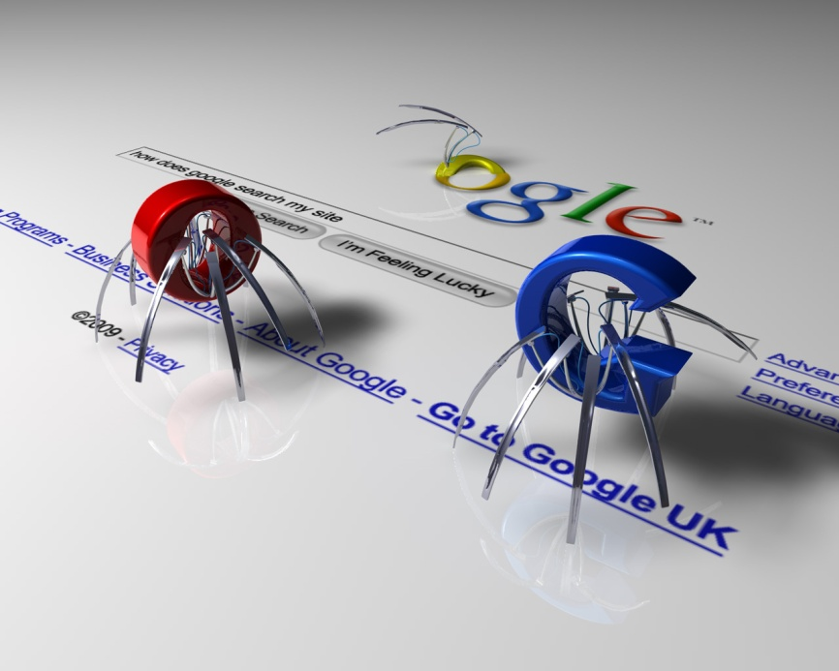
Experimentación
Para la minería de datos se emplean varias técnicas para extraer información de los sitios de redes sociales incluyendo el uso de Web Crawlers, que es la técnica más común, ataques de Phishing, aplicaciones de terceros, creando perfiles falsos en la red social a ser analizada. El uso de Web Crawlers implica crear scripts para Crawling comúnmente conocidos como arañas, para recolectar a través de los perfiles públicos de Facebook. (Al-Saggaf & Islam, 2014)

Slide 19
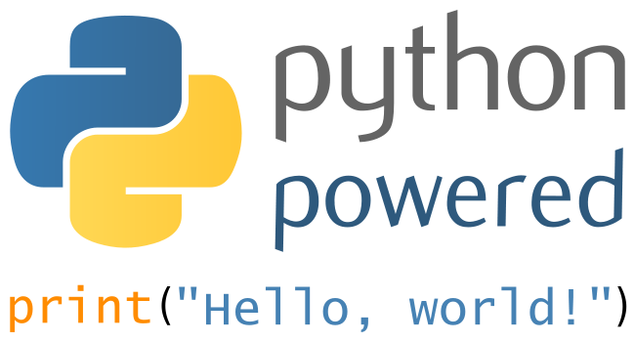
Experimentación
Se decidió utilizar el lenguaje de programación Python ya que por la facilidad y velocidad al momento de desarrollar, es perfecto para una investigación amplia en la que el tiempo es corto, además de ser un lenguaje de una generación relativamente nueva, cuenta con herramientas de última generación que permiten trabajar con la última tecnología de desarrollo. (SANNER, 2015)

Slide 20
Experimentación
Es necesario iniciar sesión en Facebook.
Después de aprox. 1500 consultas es necesario cambiar los encabezados que se mandan al iniciar sesión.
La API Graph de Facebook sólo apoya para obtener el lenguaje y la URL de los perfiles.
Sólo se tomaron en cuenta perfiles de habla inglesa.
Los comentarios y posts tienen una estructura irregular por lo que no aparecen disponibles todos sus campos siempre.
Es necesario eliminar sufijos, plurales y variaciones de una misma palabra (Algoritmo Porter Stemming).
Se deben eliminar signos de puntuación.
Los símbolos en formato hexadecimal son reemplazados por su representación UTF-8.
Se utilizaron diccionarios para la clasificación de los posts.

Slide 21
Experimentación
API
Capa de Pre-procesamiento
Procesamiento de Lenguaje Natural
Procesamiento HTML / CSS / Javascript / JSON
Arquitectura del Framework
Capa de Abstracción (Entidades)
Capa de Acceso a la Base de Datos
Base de Datos

Slide 22
Experimentación
Capa de Pre-procesamiento
Pre-procesamiento de Lenguaje Natural
Procesador de Lenguaje
Diccionario de Palabras Positivas (Inglés)
Diccionario de Palabras Negativas (Inglés)
Capa de Pre-procesamiento del Framework
Mapeo de Símbolos Restringidos
Pre-procesamiento HTML / CSS / Javascript / JSON
Mapeo de Caracteres Hexadecimales
Procesador Lenguajes Web

Slide 23
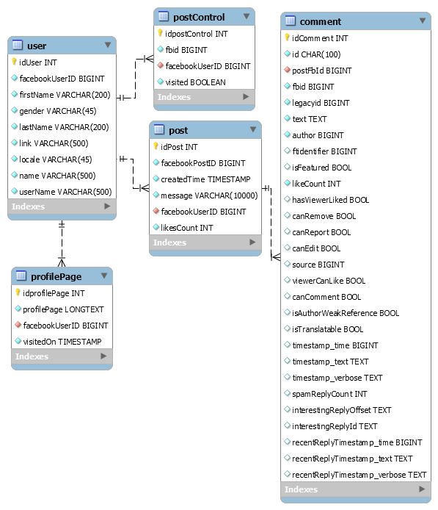
Experimentación
Diagrama Entidad-Relación de la base de datos

Slide 24
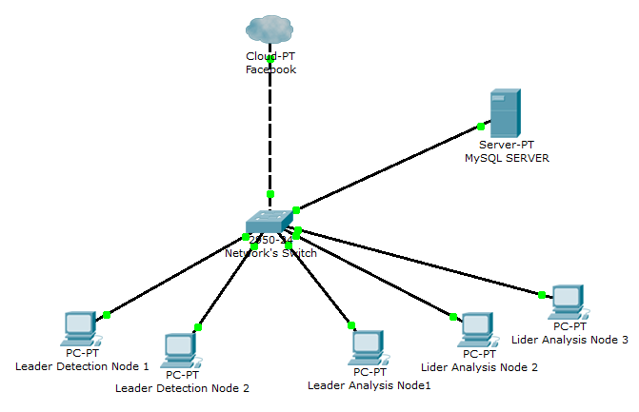
Experimentación
Diagrama de Arquitectura del Clúster

Slide 25
Resultados

Slide 26
Resultados

Slide 27
Resultados

Slide 28
Resultados

Slide 29
Resultados

Slide 30
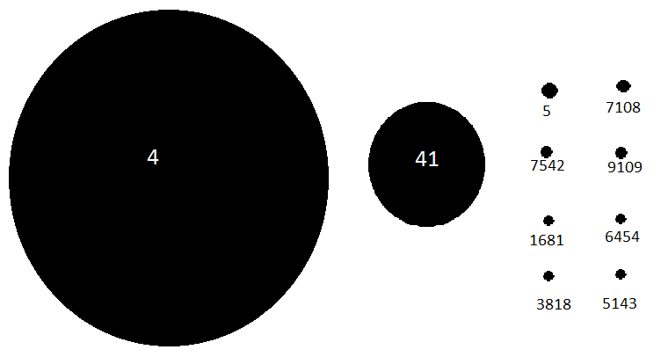
Resultados
Id usuario | Suma de post’s_likes
4 | 554260
41 | 77982
5 | 3489
7108 | 2655
7542 | 1647
9109 | 1558
1681 | 1187
3818 | 1080
6454 | 1055
5143 | 981
Total general | 645894

Slide 31

Conclusiones
Es posible determinas aquellos miembros de un círculo social que juegan un papel de líderes mediante el análisis del código fuente y texto de sus perfiles en la red social de Facebook, tomando en cuenta elementos como la cantidad likes y comentarios para ver el impacto mesurable en su círculo social, ya que a través de estos número es que podemos ver al menos a cuantas personas llego dicha información representada en una publicación. La cantidad de likes implica una aceptación de los usuarios con lo información que les es presentada, un apoyo, o estar de acuerdo con tal información que les es presentada, lo que nos permitió determinar el grado de popularidad del post.

Slide 32

Futuras Áreas de Investigación
La detección de perfiles potenciales al suicidio mediante la cantidad de publicaciones pertenecientes a cada grupo es decir, mediante la detección del rechazo de una persona por su círculo social mediante la cantidad promedio de likes recibidos en su perfil en conjunto con la cantidad de posts negativos que se tienen en relación con los suicidios representa un muy importante oportunidad de desarrollo de una investigación y aportación a la sociedad ya que esta podría llegar a salvar varias vidas.

Slide 33
Referencias
Carolin, K., Johannes, K., & Freimut, B. (2013). Simulating the spread of opinions in online social networks when targeting opinion leaders. Information Systems and e-Business Management , 597–621.
Scott, J. (2011). Social network analysis: developments, advances, and prospects. Social Network Analysis and Mining , 21-26.
Tsai, M.-F., Tzeng, C.-W., Lin, Z.-L., & Chen, A. (2014). Discovering leaders from social network by action cascade. Social Network Analysis and Mining , 165.
Saito, K., Kimura, M., Ohara, K., & Motoda, H. (2012). Efficient discovery of influential nodes for SIS models in social networks. Knowledge and Information Systems , 613-635.
Fazeen, M., Dantu, R., & Guturu, P. (2011). Identification of leaders, lurkers, associates and spammers. Springer-Verlag , 241-254.
Liu, L., Tang, J., Han, J., & Yang, S. (2012). Learning influence from heterogeneous social networks. Data Mining and Knowledge Discovery , 511-544.

Slide 34
Referencias
Soo Cho, K., Yoel Yoon, J., Joon Kim, I., Yeon Lim, J., Kwan Kim, S., & Kim, U.-M. (2011). Mining Information of Anonymous User on a Social Network Service. International Conference on Advances in Social Networks Analysis and Mining .

